Slide 1

„SAUGUS INTERNETAS. Kaip juo naudotis atsakingai?“
(rekomendacijos tėvams ir pedagogams)
Auklėtoja Aldona Švambarienė

Slide 2
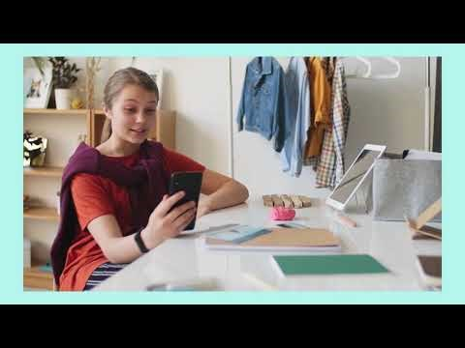

□ Internetas yra vieša vieta todėl atsakingai rinkitės su kuo bendrauti. Skelbkite informaciją – tekstus, nuotraukas, vaizdo įrašus tik uždarose grupėse.
Policijos parengtas informacinis filmukas apie saugumą internete (jei neatidaro nukopijuokite nuorodą į naršyklės langą) https://www.youtube.com/watch?v=zs22tz5cwps

Slide 3

Neskelbkite viešai namų adreso, telefono numerio, asmeninių nuotraukų, asmens tapatybės duomenų ir panašių dalykų...
□ Skirkite laiko susipažinti su projektu „Saugesnis internetas“ Forumas tėvams „Ar tikrai žinote, ką jūsų vaikai veikia internete?
(jei neatidaro, nukopijuokite nuorodą į naršyklės langą https://youtu.be/hIoZJ0_5BrE )

Slide 4

Kalbėkite su vaikais apie saugumą internete.
(jei neatidaro, nukopijuokite nuorodą į naršyklės langą https://youtu.be/OpJC8s4X3hU )

Slide 5

PAAIŠKINKITE VAIKAMS KAIP NAUDOTIS INTERNETINĖMIS SVETAINĖMIS.
(jei neatidaro, nukopijuokite nuorodą į naršyklės langą https://youtu.be/WQIOsi6WCoY)

Slide 6

„ANDROID “ TĖVŲ KONTROLĖS PROGRAMOS, SKIRTOS APSAUGOTI JŪSŲ VAIKO ĮRENGINĮ.
„Kids Place“ yra specialiai sukurta tėvams, kurie nerimauja dėl vaikų veiklos internete. Naudodami šią programą galite valdyti savo vaikų laiko limitą ir net užblokuoti bet kokią svetainę, kurioje yra netinkamo turinio, pasirinkti kurias programas leisite naudoti, o kurioms apriboti prieigą.
Svarbios savybės
Galite suaktyvinti blokavimo parinktį. Ir tai neleis jūsų vaikui įsigyti jokių mokamų programų ar žaidimų jūsų įrenginyje.
Ši programa išjungia visus belaidžio ryšio signalus ir neleidžia jūsų vaikui naudotis nepageidaujamomis funkcijomis.
Taip pat galite nustatyti laikmatį ekrane, kad galėtumėte valdyti jų telefono naudojimą.
Šios programos negalima apeiti per „Google“ nustatymus ir ištrinti.
Paleidę turite nustatyti PIN kodą, be kurio negalima išeiti iš programos arba ją ištrinti.

Slide 7

Programą „Norton Family“ sukūrė „Norton Security“. Šia programa siekiama padėti tėvams užblokuoti netinkamą turinį, išmokyti gerų įpročių naudojantis internetu ir užkirsti kelią dalytis netinkama informacija.
Galėsite stebėti ir registruoti lankomus tinklalapius.
Nustatyti taisykles, ribojančias prieigą prie tam tikro turinio.
Patikrinti, kokius žaidimus ir programas vaikai įdiegė, leisti ar blokuoti prieigą prie jų ir pasirinkti, kas gali siųsti tekstinius pranešimus.
Riboti laiką naudotis internetu.
Sužinoti apie vaiko buvimo vietą.
Dvi labai svarbios funkcijos:
gausite pranešimus, jei vaikai bandys pažeisti taisykles,
turėsite galimybę peržiūrėti paskutiniųjų 30 dienų jų veiklos istoriją.
Dar daugiau Tėvų kontrolės programų ir patarimų rasite:
Skaitmeninė tėvų kontrolė: kaip apsaugoti vaiką internete? - VPN GIDAS

Slide 8
Tėveliai, kartu su vaiku sukurkite saugaus interneto naudojimo šeimoje taisykles!
Ir būtinai jų laikykitės!

